Slide 1
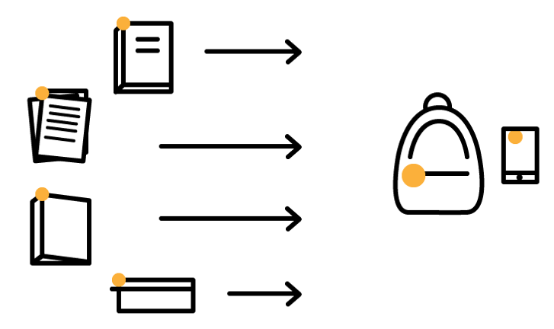
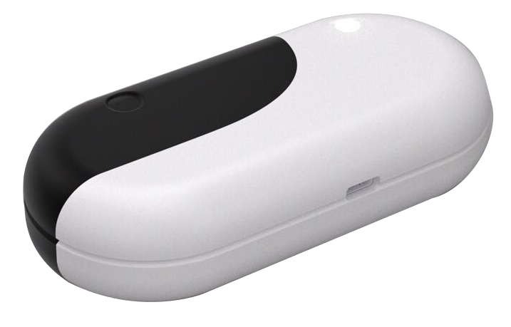
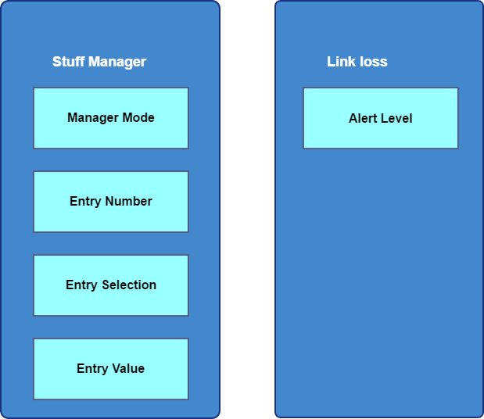

ShuQi
2017
Laissez libre la bande – à supprimer avant impression
Laissez libre la bande – à supprimer avant impression
Ce petit appareil va permettre de régler un problème de tous les jours :
l’oubli.
Il nous arrive bien souvent de laisser un objet qu'on devait prendre avec nous et de l'oublier.
La solution c’est ShuQi,
un objet autonome, que l’on glisse dans nos sacs et qui scanne les affaires.
Il fonctionne à l’aide du RFID UHF, qui va lire des tags à apposer sur les affaires.
La communication entre la centrale et le smartphone fonctionne avec du Bluetooth Low Energy.
Le tout est alimenté par une batterie qui se recharge via une prise USB Type-C.
Etudiant(e) : Adrien Taboada
Professeur : René Beuchat

